Slide 1




“BUHGALTERIYA HISOBI VA MOLIYA” KAFEDRASI
MA’RUZACHI G.Q.TURAYEVA
O‘ZBEKISTON RESPUBLIKASI
OLIY TA’LIM, FAN VA INNOVATSIYALAR VAZIRLIGI
GULISTON DAVLAT UNIVERSITETI
10-mavzu: Dinamikаni statistik o’rganish usullari

Slide 2
REJA:
1.Dinamika qatorlari, ularning tarkibiy unsurlari va turlari
2.Dinamika qatorlarini tahlil qilish ko‘rsatkichlari
3.Dinamika o‘rtacha ko‘rsatkichlarini hisoblash yo‘llari.

Slide 3
Dinamika - o‘sish, rivojlanish demakdir.
Dinamika so‘zi grekcha “dynamikos” so‘zidan olingan bo‘lib, kuchga tegishli, kuchli degan lug‘aviy mazmunga ega. Bu atama harakat holatini, o‘sish yoki rivojlanishni anglatadi.

Slide 4
Hodisalarning vaqt davomida o‘zgarishini ta’riflovchi statistik ko‘rsatkichlar qatori dinamika qatori deb yuritiladi.
Zaxira yoki resurs - hodisaning muayyan ondagi holati (soni), Oqim - ma’lum vaqt davomida ro‘y bergan jarayon, hodisaning bu davr ichidagi miqdori.

Slide 5
Dinamika qatorlarini tuzish qoidalari
1) dinamika qatorining uzunligini aniqlash
2) dinamika qatorlarining hadlar bir hil o'lchov birliklarida berilishi kerak
3) hadlaming hisoblangan aniqlik darajasi bir xil bo‘lishi (0,1; 0,01; 0,001 va h. k.) zarur
4) hamma hadlar bitta metodologiya bilan aniqlangan bo‘lishi kerak
5) dinamika qatorlarining ko‘rsatkichlari zamon va makon bo‘yicha ham taqqoslama bo’lishi shart
Ushbu qoidalar dinamika qatorining ko‘rsatkichlarini taqqoslama bo‘lishini ta’minlaydi

Slide 6
Har bir dinamika qatori
boshlang‘ich (bazis) y₀ ,
oxirgi (joriy) y_{1 yoki} y_{n} ,
muayyan oraliq y_{i,} y_{i-1}
o‘rta
darajalarga ega.

Slide 7
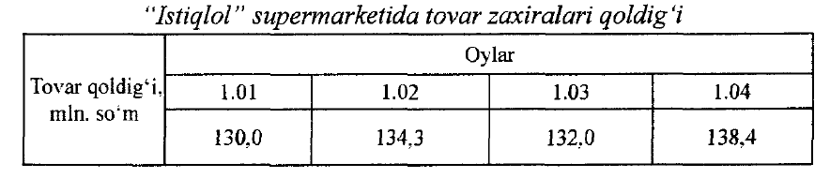
Dinamika qatorlarining turlari
1. Momentli dinamika qatori – bu ma’lum oraliqli momentlarga hisoblangan ko‘rsatkichlar qatoridir.

Slide 8
O‘zbekiston aholisining 2000-2019 yillarda o‘sishi
Yillar | 2000 | 2015 | 2016 | 2017 | 2018 | 2019 | 2019/2018, %
Aholi soni yil boshiga -01.01. (mln.kishi) | 24,5 | 31,0 | 31,5 | 32,1 | 32,7 33656700 | 33,9 33876481 | 103,7

Slide 9
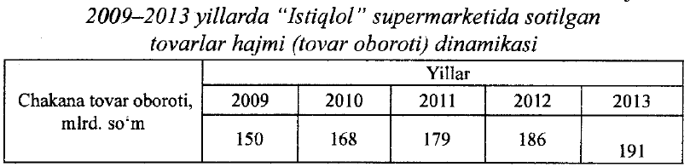
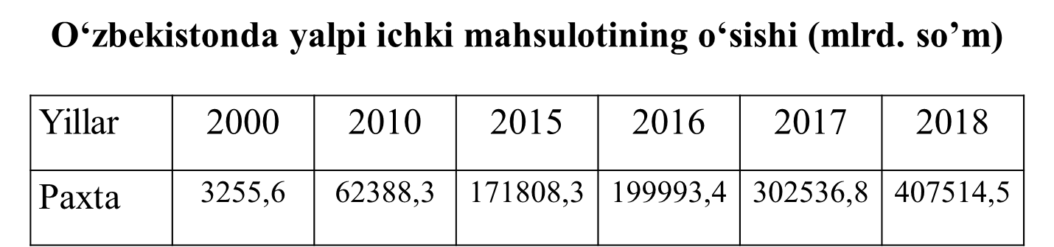
2. Davriy dinamika qatori – bu iqtisodiy oqimlar qatori, ma’lum davrlar ichida kechgan jarayon natijalarini ta’riflovchi ko‘rsatkichlar qatoridir.

Slide 10
Dinamika qatorlarini momentli yoki davriy ko‘rinishda tuzish ixtiyoriy ish bo‘lmasdan, balki o‘rganilayotgan hodisaning mohiyatiga, uning miqdorini aniqlash usuliga bog‘liqdir.

Slide 11
Dinamika qatorlarini boshlang‘ich mutlaq miqdorlar va hosilaviy ko‘rsatkichlar asosida tuzish mumkin.
Hosilaviy ko‘rsatkichlar qatorlari
deganda mutlaq miqdorlarni qayta ishlash natijasida olingan nisbiy va o‘rtacha miqdorlar asosida tuzilgan qatorlar tushuniladi.

Slide 12
Dinamika qatori quyidagilar bilan xarakterlanadi:
uzoq muddatli harakat yo‘nalishi, ya’ni umumiy asriy tendensiya
qisqaroq davrlarga xos siklik yoki lokal o‘zgarishlar
ayrim yillarga tegishli tebranishlar
mavsumiy to‘lqinlar
konyunkturaviy tebranishlar

Slide 13
Dinamika qatorlarini tahlil qilish jarayonida bir qator ko‘rsatkichlar hisoblanadi:
mutlaq qo‘shimcha o‘sish (yoki kamayish)
o‘sish (yoki kamayish) koeffitsiyenti yoki sur’ati
qo‘shimcha o‘sish (yoki kamayish) koeffitsiyenti yoki sur’ati (foizda)
1% qo‘shimcha o‘sishning (yoki kamayishning) mutlaq qiymati

Slide 14
Mutlaq qo‘shimcha o‘sish yoki kamayish –
har qaysi keyingi davr darajasidan boshlang‘ich yoki o‘zidan oldingi davr darajasini ayirish yo‘li bilan aniqlanadi.
1. Zanjirsimon usuli
2. Bazisli usuli

Slide 15
2. O‘sish yoki kamayish koeffitsiyenti yoki sur’ati (K_{o‘.k.})
- har qaysi keyingi davr darajasi boshlang‘ich yoki o‘zidan oldingi davr darajasiga nisbatan necha martaba katta yoki kichik ekanligini yoki necha foiz tashkil etishini ko‘rsatadi.
1. Zanjirsimon usuli
2. Bazisli usuli

Slide 16
3. Qo‘shimcha o‘sish (kamayish) sur’ati (Δ) ham ikki usulda aniqlanishi mumkin.
Birinchi usulda har bir keyingi davr darajasidan boshlang‘ich davr darajasi ayirilib, 100 ga ko‘paytiriladi va boshlang‘ich davr darajasiga bo‘linadi.
Ikkinchi usulda har bir keyingi davr darajasidan oldingi davr darajasi ayirilib, 100 ga ko‘paytiriladi va o‘zidan oldingi yil darajasiga bo‘linadi.

Slide 17
1% qo‘shimcha o‘sish (kamayish)ning mutlaq qiymati
– mutlaq qo‘shimcha o‘sish qiymati zanjirsimon qo‘shimcha o‘sish sur’atiga bo‘linadi.
2015-2019 yilda O‘zbekistonda don ishlab chiqarish dinamikasining tahlili

Slide 18
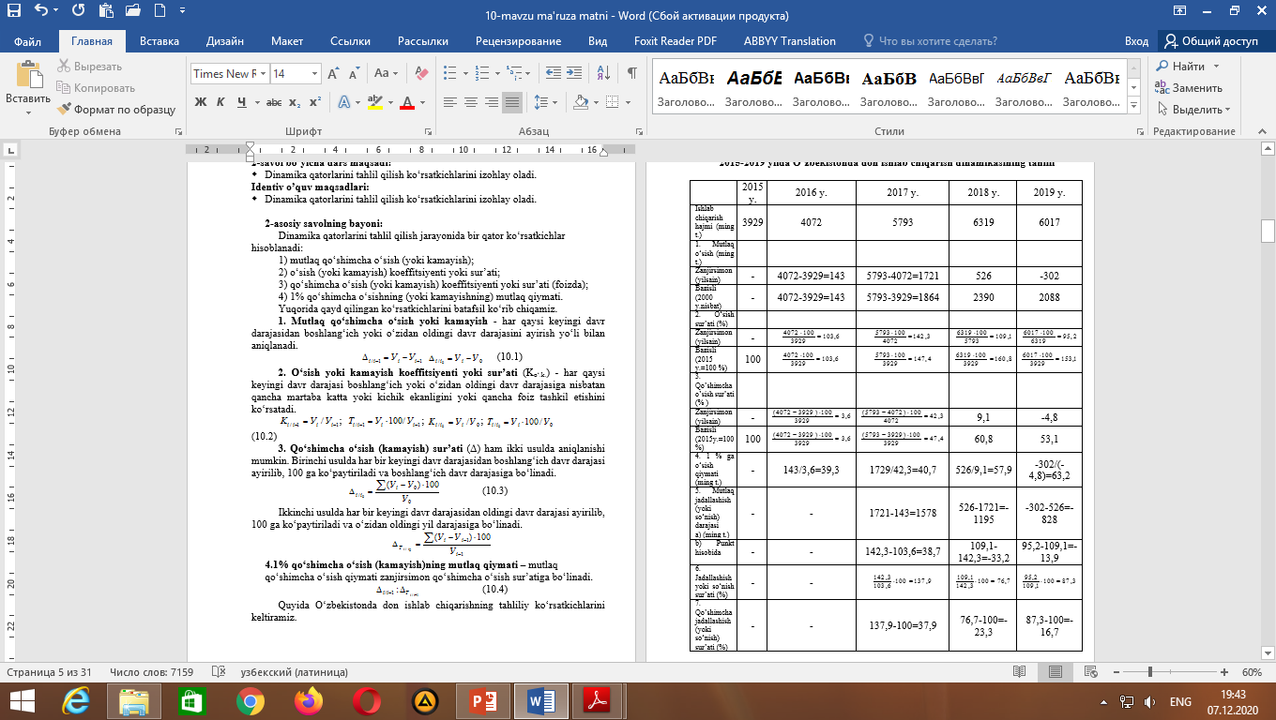

Slide 19
Davriy qatorlarda u ayrim darajalardan o‘rtacha arifmetik miqdor olish yo‘li bilan aniqlanadi.
Yuqoridagi jadvalga binoan 2015-2019 yillarda o‘rtacha yillik don ishlab chiqarish hajmi (ming tonna)

Slide 20
Momentli dinamika qatorlarida o‘rtacha daraja maxsus yo‘l bilan aniqlanadi. Buning uchun boshlang‘ich va eng so‘nggi qator darajalari yarim miqdorda qolganlari esa to‘la holda olinib qo‘shiladi, so‘ngra hosil bo‘lgan yig‘indi darajalar sonida bitta kamiga bo‘linadi, ya’ni:
Yuqoridagi jadvalga asosan, 2015-2019 yillarda O‘zbekiston aholisining o‘rtacha yillik soni (mln.kishi)
Bu formula momentli qatorning xronologik o‘rtachasi deb ataladi

Slide 21
O‘rtacha mutlaq qo‘shimcha o‘sish zanjirsimon mutlaq o‘sishlardan oddiy arifmetik o‘rtacha aniqlash natijasida hosil bo‘ladi:

Slide 22
Dinamika tendensiyalarini aniqlash usullari
Ingliz tilida tendensiya the trend deb ataladi. Tendensiya so‘zi lotincha tandere so‘zining nemischa tendenz talaffuzidan olingan bo‘lib, harakat yoki fikrlar yo‘nalishi, biror hodisa rivojlanishida kuzatiladigan yo‘nalish, biror kimsa yoki narsaga xos mayl, intilish, moyillik degan lug‘aviy ma’nolarga ega.

Slide 23
Sirg‘anchiq o‘rtacha darajalarni hisoblash
Bu usulning mohiyati shundaki, dinamika qatorining haqiqiy darajalari asosida sirg‘anchiq o‘rtacha darajalar hisoblab, ulardan tekislangan qator tuziladi va natijada trend yaqqollashadi.

Slide 24
Markazlangan sirg‘anchiq o‘rtacha - bu xronologik o‘rtacha bo‘yicha hisoblangan sirg‘anchiq o‘rtachadir.
Boshqa markazlangan sirg‘anchiq o‘rtacha darajalar ham xuddi shunday tartibda aniqlanadi.

Slide 25
Eng sodda trend tenglamalari:
To‘g‘ri chiziqli funksiya shaklidagi tenglama
Ko‘rsatkichli funksiya shaklidagi tenglama
Ikkinchi tartibli parabolasimon tenglama

Slide 26
Qator darajalari uchun tuxumsimon tebranish xarakterli bo‘lsa trend tenglamasi parabolasimon shaklda tuziladi.
Bunday sharoitlarda trend tenglamasi
formula bilan ifodalanadi va uning noma’lum ko‘rsatkichlari a₀, a₁ va a₂ kichik
kvadratlar usuliga binoan

Slide 27
normal tenglamalar tizimi orqali, vaqt sanog‘i markazdan boshlanganda esa ∑t=0 bo‘lgani uchun quyidagi normal tenglamalar tizimi yordamida aniqlanadi:

Slide 28
Sikl grekcha suklos so‘zidan kelib chiqib, doira degan lug‘aviy ma’noga ega. Sikl - bu uzoq vaqt ichida takrorlanib turadigan hodisa va jarayonlarning har bir davrasidir.
Davrali tebranishlarni Fure qatori yordamida aniqlash mumkin. Bu usul quyidagi trigonometrik tenglamani tuzishga asoslanadi.

Slide 29
n = 12 da Fure garmonikalarining sinuslari va kosinuslari qiymatlari
t | cost | cos2t | cos3t | cos4t | sint | sin2t | sin3t | sin4t
0 π/6 π/3 π/2 2π/3 5π/6 π 7π/6 4π/3 3π/2 5π/3 11π/6 | 1 0,866 0,5 0 -0,5 -0,866 -1 -0,866 -0,5 0 0,5 0,866 | 1 0,5 -0,5 -1 -0,5 0,5 1 0,5 -0,5 -1 -0,5 0,5 | 1 0 -1,0 0 1 0 -1 0 1 0 -1 0 | 1 -0,5 -0,5 1 -0,5 -0,5 1 -0,5 -0,5 1 -0,5 -0,5 | 0 0,5 0,866 1 0,866 0,5 0 -0,5 -0,866 -1 -0,866 -0,5 | 0 0,866 0,866 0 -0,866 -0,866 0 0,866 -0,866 0 0,866 0,866 | 0 1 0 -1 0 1 0 -1 0 1 0 -1 | 0 0,866 -0,866 0 0,866 -0,866 0 0,866 -0,866 0 0,866 -0,866

Slide 30
;
Mavsumiylik deganda, ayrim fasl va oylarda hodisa va jarayonlarning ko‘p yillik dinamikasida muntazam ravishda yuzaga chiqadigan barqaror tebranuvchanlik tushuniladi.
Statistikada mavsumiy tebranishlarni o‘rganish quyidagi maqsadlarni ko‘zlaydi:
qator darajalarida kuzatiladigan mavsumiy tebranishlarini yaqqollashtirib tasvirlash va o‘lchash
mavsumiylik ta’siridan ko‘rsatkichlarni tozalab, ularning oyma-oy, davrma-davr o‘zgarishlarini sof holda o‘lchash va amaliy masalalarini yechishda foydalanish
iqtisodiy rivojlanish istiqbollarini belgilashda mavsumiy tebranishlarni hisobga olib tegishli ko‘rsatkichlarni aniqlash.

Slide 31
E’TIBORINGIZ UCHUN RAXMAT

